Slide 1
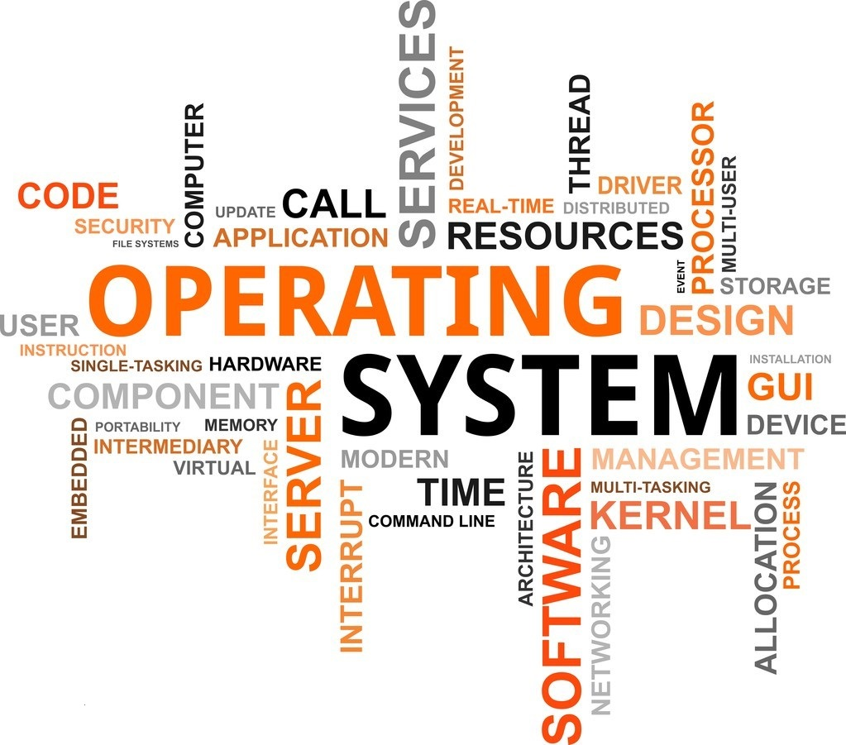


操作系统原理
第一章 操作系统引论
刘 洋

Slide 2
第一章 操作系统概述
概念
特征
功能
发展与分类
运行环境
用户观点
系统观点
进程观点
虚拟机观点
并发
共享
虚拟
异步
处理机管理
存储器管理
设备管理
文件管理
人机接口
人工操作
单道批处理
多道批处理
分时系统
实时系统
内核态与用户态
中断、异常
系统调用
操作系统结构
01
02
03
04
05
概念
特征
功能
发展与分类
运行环境

Slide 3
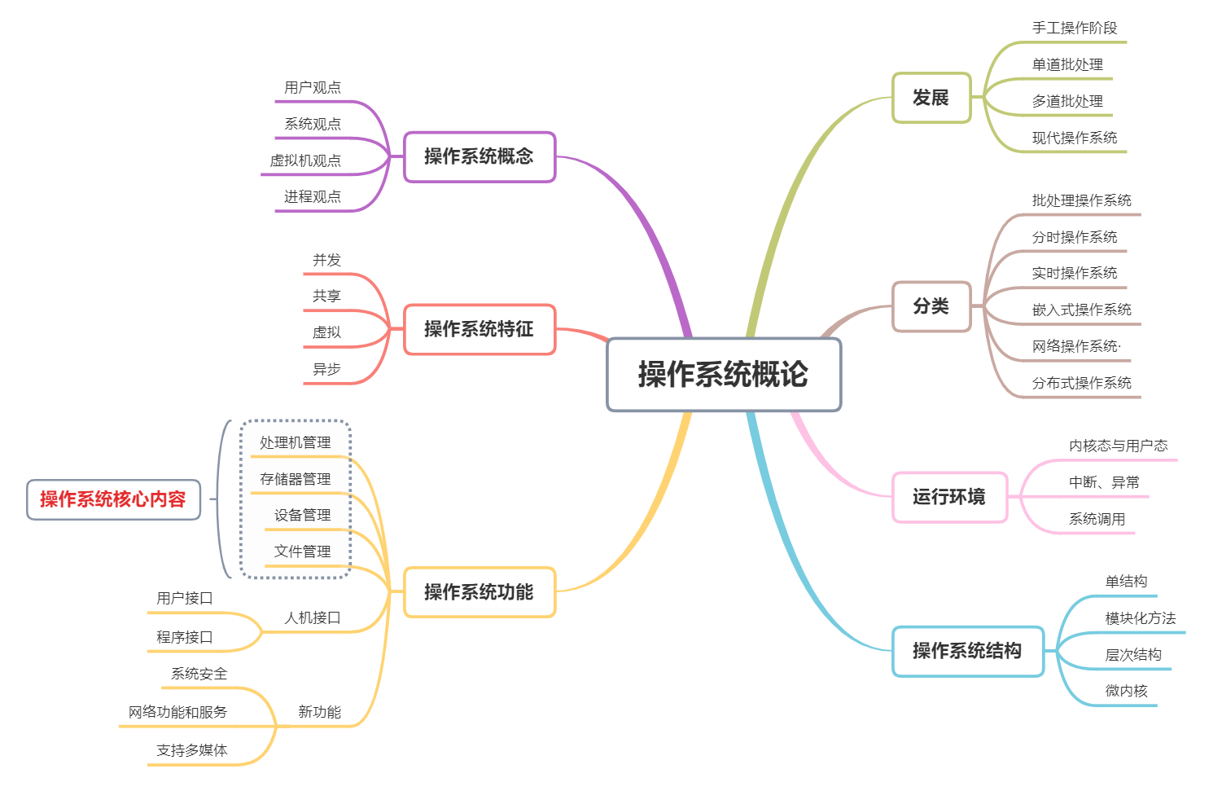
思维导图

Slide 4
1.1 操作系统概念
A program that acts as an intermediary between a user of a computer and the computer hardware.
操作系统是配置在计算机硬件上的第一层软件，是对硬件系统的首次扩充，其主要作用是管理硬件设备，提高它们的利用率和系统吞吐量，并为用户和应用程序提供一个简单的接口

Slide 5
1.1.1 操作系统的目标
有效性
开放性
（1）提高系统资源的利用率
（2）提高系统的吞吐量
开放性是指系统能遵循世界标准规范，特别是遵循开放系统互连(OSI)国际标准。凡遵循国际标准所开发的硬件和软件，均能彼此兼容，可方便地实现互连
02
04
01
03
一个未配置OS的计算机是极难使用的。微机操作系统中都配置了受到用户广泛欢迎的图形用户界面，提供了大量的供程序员使用的系统调用
为适应计算机硬件、体系结构以及应用发展的要求，OS必须具有良好的可扩充性
可扩充性
方便性

Slide 6
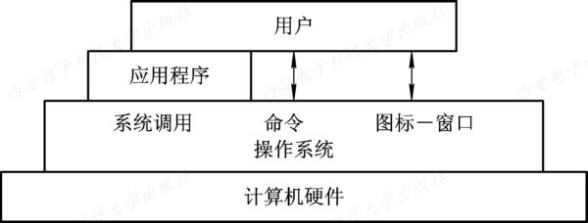
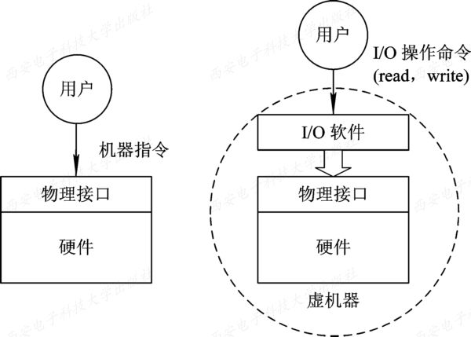
1.1.2 操作系统作用
用户观点
操作系统
用户使用不同类型的计算机的软硬件接口
系统观点
管理和控制计算机硬件与软件资源的计算机程序
虚拟机观点
为用户使用计算机提供了许多服务功能和良好的工作环境
进程观点
操作系统由若干个可以独立运行的程序和一个对这些程序进行协调的核心所组成
系统资源抽象

Slide 7
1.2.1 操作系统发展与分类
单道批处理
人工操作
在监督程序的控制下，使一批作业能一个接一个地连续处理
无操作系统，用户独占全机，CPU等待人工操作
脱机I/O方式
其它操作系统
多道批处理
嵌入式操作系统、网络操作系统、分布式操作系统等
作业都先驻留在外存上形成后备队列，由作业调度程序选择若干作业调入内存。
实时系统
分时系统
当外界事件或数据产生时，能够接受并以足够快的速度予以处理，能够实现及时响应和高可靠性。
通过分配时间片，多个用户分享使用同一台计算机

Slide 8
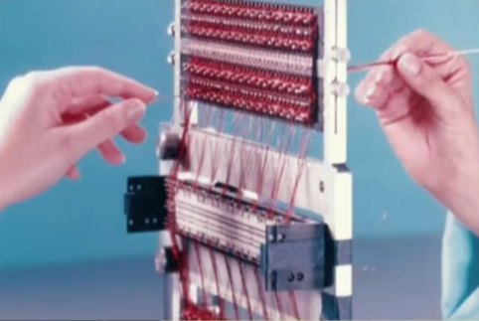
人工操作方式
人机矛盾：
人工操作方式与机器利用率的矛盾
CPU与I/O之速度不匹配的矛盾

Slide 9
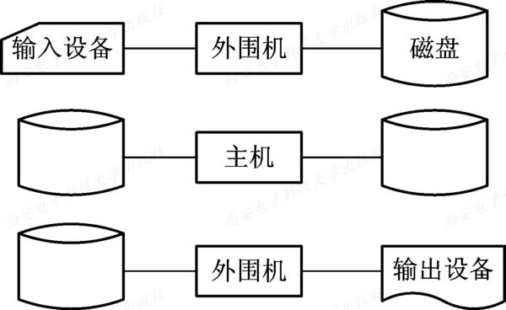
脱机I/O示意图
磁盘、磁带、磁芯存储器等…
优点：
1.减少了CPU的空闲时间
2.提高I/O速度

Slide 10
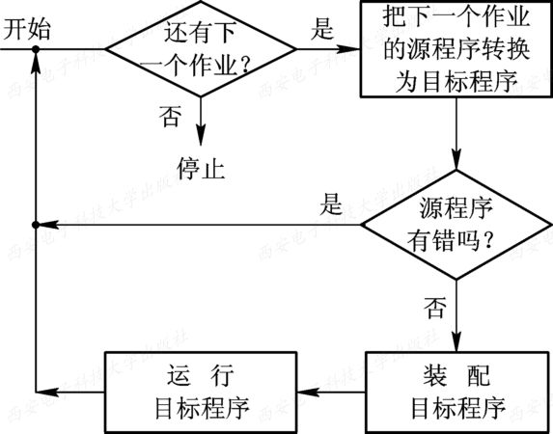
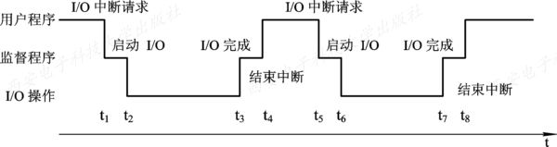
单道批处理系统的处理过程

Slide 11
单道批处理
优点：
减少了CPU的空闲时间，提高了主机CPU和I/O设备的使用效率，提高了吞吐量。
缺点：
CPU和I/O设备使用忙闲不均。

Slide 12
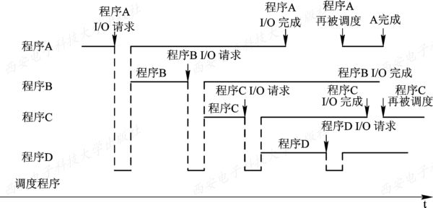
多道批处理系统运行情况

Slide 13
多道批处理
优点：
内存中同时驻留多道程序并发执行，从而有效地提高了资源利用率和系统吞吐量
1.资源利用率高:CPU,内存,I/O设备
2.系统吞吐量大
缺点：
1.作业平均周转时间长
2.无交互能力，用户响应时间长
待解决问题：
(1) 处理机争用问题。(2) 内存分配和保护问题。(3) I/O设备分配问题。(4) 文件的组织和管理问题。(5) 作业管理问题。(6) 用户与系统的接口问题。

Slide 14
分时系统(time sharing system)
作业直接进入内存每个作业一次只运行很短的时间分时技术：把CPU的响应时间分成若干个大小相等（或不等）的时间单位，称为时间片（如100毫秒），每个终端用户获得CPU（获得一个时间片）后开始运行，当时间片到，该用户程序暂停运行，等待下一次运行。
解决需求：1. 人机交互（及时接收，及时处理）； 2. 共享主机
优点：
当程序正在执行时，允许用户与计算机进行交互作用，大大缩短了系统的响应时间；
增加了用户调试程序和控制程序运行的灵活性
特征：
多路性
(2) 独立性
(3) 及时性
(4) 交互性

Slide 15
实时系统（real time system）
实时系统能及时响应外部事件请求，在规定时间内完成对该事件的的处理，并控制所有实时任务协调一致的运行。包括硬实时任务和软实时任务。
实时系统类型：
工业（武器）控制系统。
(2) 信息查询系统。
(3) 多媒体系统。
(4) 嵌入式系统。

Slide 16
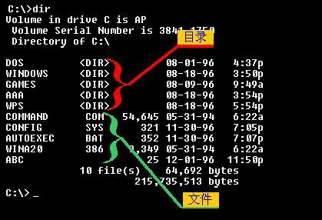
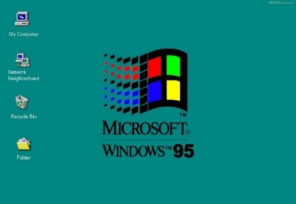

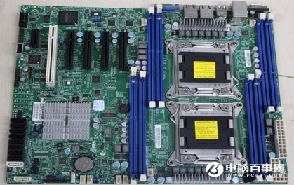
微机操作系统
OS按照运行方式分类：
单用户单任务
单用户多任务
多用户多任务
多处理器系统
对称多处理器Symmetric Multi-Processing即SMP
CP/M
MS-DOS
Windows 1.X 3.X
Windows 95/98
Unix、Linux
Solaris

Slide 17
1.3 操作系统的基础特征
共享（资源的复用）
虚拟
系统中的软硬件资源供内存中多个并发执行的进程共同使用（包括互斥共享（如打印机，某些变量，队列等一段时间只允许一个进程访问的资源）和同时访问（如可重入代码，磁盘等）。
把一个物理上的实体变为若干个逻辑上的对应物（包括时分复用和空分复用）
时分复用：虚拟处理机对多用户服务；虚拟设备为多用户服务
空分复用：虚拟存储，提高内存利用率，大程序运行在小内存上
02
04
01
03
并发：两个或多个事件在同一时间间隔内发生，Concurrence。
并行：指两个或多个事件在同一时刻发生，Parallelism。
单处理机环境下，多个进程并发执行，程序的执行不可能一气呵成，系统中的多个程序以不可预知的速度向前推进。以走走停停的方式运行。
并发
异步

Slide 18
1.4 操作系统的运行环境
OS划分为几个层次，将不同的功能放在不同层次中，将与硬件紧密相关的模块、设备驱动程序、运行频率高的模块、公共模块的基本操作安排在紧靠硬件的软件层中，紧靠内存，称OS内核。
引导程序：位于固件
事件：硬件中断或软件中断引起
定位OS内核并将其加载到内存中。
指令：CPU执行
执行程序：位于内存
程序：位于外存

Slide 19
1.4.2 操作系统内核
支撑功能
中断处理
时钟管理
原语操作
由若干条指令组成，用于完成一定功能。
原子操作：要么不做，要么全做，不可分割。
资源管理功能
进程管理、存储器管理、设备管理

Slide 20
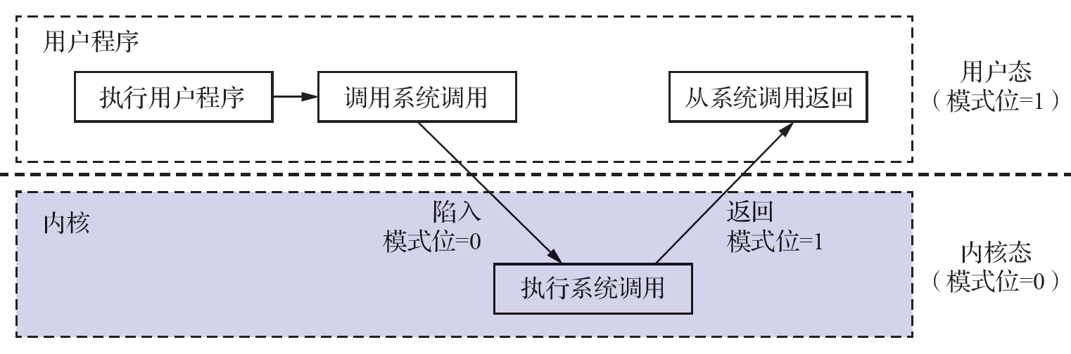
1.4.3 用户态和内核态
多数计算机系统将CPU执行状态分为用户态(目态)与内核态(管态、核心态)，CPU的状态属于程序状态字PSW的一位。
特点：
当一个应用程序执行自己的代码时，处于用户态，只能访问分配给其的内存，不能读写其他进程的私有存储空间(程序的用户空间)以及操作系统的内核空间。
CPU在内核态下可以执行指令系统的全集，操作系统在内核态下运行。
操作系统采用虚拟内存管理方式，将内部存储器映射为高地址段内核空间和低地址段用户空间两个部分。分别对应内核态和用户态。32位系统1G+3G的划分。
两态的转换，出现中断或陷入。
I/O保护（所有IO指令都是特权指令，必须通过系统调用）、内存保护（基址寄存器和界限寄存器，用户态每个地址都要经过硬件检查）、CPU保护（需防止用户程序陷入死循环或者不调用系统服务且不将控制权返回到OS，通过设置定时器中断保障控制器返给OS）。

Slide 21

操作系统的运行环境：操作系统内核
特权指令：在内核态下运行的指令
不仅能访问用户空间，还能访问系统空间。
如启动外部设备、设置系统时钟、管中断、切换执行状态、I/O指令。
非特权指令：在用户态下运行的指令
应用程序所使用的都是非特权指令。
防止应用程序的运行异常对系统造成破坏。
仅能访问用户空间。

Slide 22
中断与异常
指令：CPU执行
执行程序：位于内存
引导程序：位于固件
现代OS是由中断驱动的
程序：位于外存
定位OS内核并将其加载到内存中。
中断
内核态
用户态
设置用户模式

Slide 23
操作系统的运行环境：中断、异常和陷入
中断是多道程序并发执行得以实现的基础，没有中断，就不可能实现多道程序并发执行，因为进程之间的切换是通过中断来完成的。另一方面，中断也是设备管理的基础，为了提高处理机的利用率和实现CPU与I/O设备并行执行，也必需有中断的支持。中断/异常/陷入机制是操作系统由用户态转为内核态的唯一途径，是操作系统的驱动力。
中断（硬中断）：
中断是CPU对I/O设备发来信号的一种相应。典型的有如服务请求，任务完成提醒等。比如熟知的时钟中断，硬盘读写服务请求中断等I/O中断。
异常（软中断）：
执行指令引起的异常：缺页、越权、越级、溢出、非法指令。断点为故障发生的地方。陷入（软中断）：
陷入是CPU执行到程序预设的软中断命令引起的中断，常应用是在调试中。

Slide 24
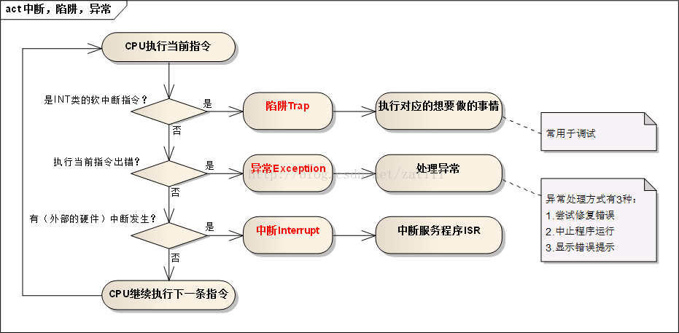
操作系统的运行环境：中断、异常和陷入处理

Slide 25
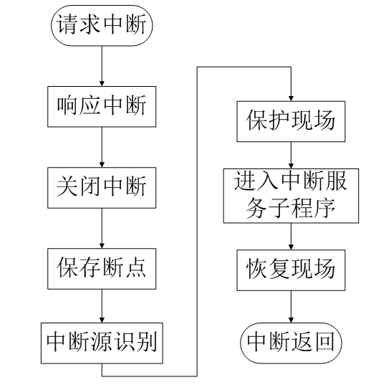
操作系统的运行环境：中断处理机制

Slide 26
1.5 操作系统功能
处理器管理
点击添加标题
点击添加标题
点击添加标题
存储器管理
设备管理
文件管理
处理器管理对处理器的分配和和运行（以进程为单位）实施有效的管理，包括进程控制（负责进程的创建，撤销以及状态转换），进程同步（对并发执行的进程进行协调），进程通信（负责进程间的信息交流），进程调度（按一定算法进行处理器分配）
对内存进行分配，保护和扩充，包括内存分配（按一定策略为每道程序分配内存），内存保护（保证各程序在自己的内存区域内运行而不相互干扰），内存扩充（为允许大型作业或多作业的运行，必须借助虚拟存储技术去获得增加内存的效果）
对计算机系统内的所有设备进行管理。包括设备分配（根据一定的设备分配原则对设备进行分配），设备传输控制（实现物理的输入输出操作），设备独立性（用户程序中的设备与实际使用的物理设备无关)
操作系统中负责信息管理的部分称为文件系统，文件管理的主要任务包括文件存储空间的管理（存储空间的分配与回收），目录管理（提供按名存取的功能），文件操作管理（负责完成数据的读写），文件保护
用户接口：方便用户使用操作系统，包括命令接口（包括联机命令接口和脱机命令接口），程序接口（也称系统调用），图形接口。

Slide 27
1.6 操作系统的结构：无结构操作系统
简单结构操作系统：
只关注OS的功能和效率，接口和功能层没有划分清楚。
(2) OS成为一组过程的集合，每个过程可以随意调用其他过程
(3) 也称为整体系统结构。
优点：简单
缺点：不适应大型系统，容易出错，容易中毒（未分 用户态、内核态）

Slide 28
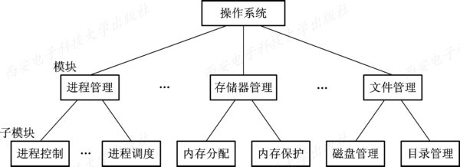
1.6 操作系统结构：模块化操作系统
模块化操作系统：
基于“分解”和“模块化”的原则来控制大型软件的复杂度。
(2) 模块-接口法中，关键问题是模块的划分和规定好模块之间的接口。模块过小->模块间联系过多（高耦合）；模块过大->模块内部复杂度提高，内部高耦合。需权衡内聚性和耦合性。
(3) 优点是：正确性、可理解性和可维护性较好；OS具有可适应性；开发效率高。

Slide 29
1.6 操作系统结构：分层式结构操作系统
THE 操作系统（Dijkstra开发）：
结构程序设计之父，最短路径算法、银行家算法、PV操作（哲学家就餐问题）等
在目标系统An和裸机A0之间自底向上铺设若干层次的软件Ai
(2) 每一层的设计都建立在上一层可靠的基础上，
每一层仅能使用其底层提供的功能和服务
(3) 优点：易保证正确性和可扩充性
缺点：分层单向依赖，系统通讯效率较低
Layer 5: 用户程序
Layer 4: 输入输出缓存
Layer 3: 用户控制台设备驱动
Layer 2: 内存管理
Layer 1: 处理器调度
Layer 0: 硬件

Slide 30
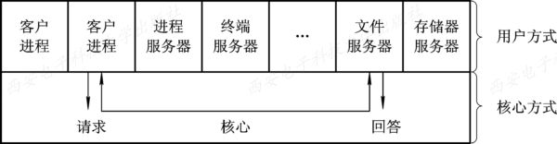
1.6 操作系统结构：微内核操作系统
微内核(Kernel)是指精心设计的、能实现现代OS最基本核心功能的小型内核。
基本特点
足够小的内核：微内核是将操作系统中最基本的功能放入内核，通常包含有：① 与硬件处理紧密相关的部分；② 一些较基本的功能；③ 客户和服务器之间的通信。
基于客户/服务器模式：单机微内核把操作系统的绝大部分功能都放在微内核外面的一组服务器(进程)中实现
应用“策略与机制分离”机制，是指实现某一功能的具体执行机构。策略，是在机制的基础上借助于某些参数和算法来实现该功能的优化，或达到某功能目标。
采用面向对象技术：面向对象技术被广泛应用，利用“对象”、“封装”和“继承”等概念来确保操作系统的“正确性”、“可靠性”、“易修改性”、“易扩展性”等

Slide 31
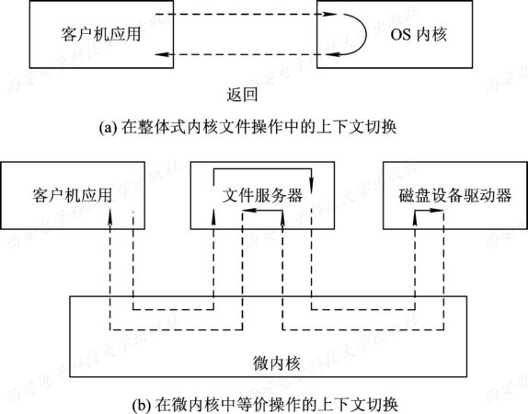
1.6 操作系统结构：微内核操作系统
功能：
进程（线程）管理
低级存储器管理
中断和陷入处理
优点：
提高了系统的可扩展性
增强了系统的可靠性
可移植性强
提供了对分布式系统的支持
融入了面向对象技术：
缺点：运行效率有所降低，完成一次
请求需要多次交互和上下文切换。

Slide 32
1.7 系统调用
系统调用是用户程序请求OS内核完成某种特定功能的一种过程调用。程序接口(Application Programming Interface，API)是OS为用户程序设置来获得OS服务的途径，由所有的系统调用构成。
陷入机制：
当用户使用系统调用时，产生一条调用的指令。
CPU在执行到该指令时发生陷入，发出有关的信号给陷入处理机构。
处理机构在收到了CPU发来的信号后，启动相关的处理程序去完成该系统调用所要求的功能；
在处理系统调用之前，陷入处理机构还需保存处理机现场（程序状态字、系统调用号、用户栈指针、通用寄存器、用户定义的参数等）。
系统调用处理结束后，要恢复处理机现场，从而用户程序可以继续执行。

Slide 33
1.7 系统调用
文件操纵类
打开和关闭文件、创建和删除文件、读写文件的系统调用。
03
设备管理类
进程通信类
申请设备、释放设备、设备I/O重定向、获得和设置设备属性等系统调用
进程之间通信的系统调用
02
04
进程控制类
信息维护类
01
05
获得包括有关系统和文件的时间信息、OS版本、当前用户、空闲内存、
磁盘等
创建和终止进程、
获得和设置进程属性、等待某事件出现的系统调用
Text

Slide 34
1.7 系统调用
系统调用目的：
使应用程序可以通过它间接调用OS内核中的相关过程，取得相应的服务。
系统调用概念：
应用程序请求OS内核完成某功能时的一种过程调用；
用户与内核的接口。
与一般过程调用的区别：
运行在不同的系统状态
状态的转换
返回问题
嵌套调用

Slide 35
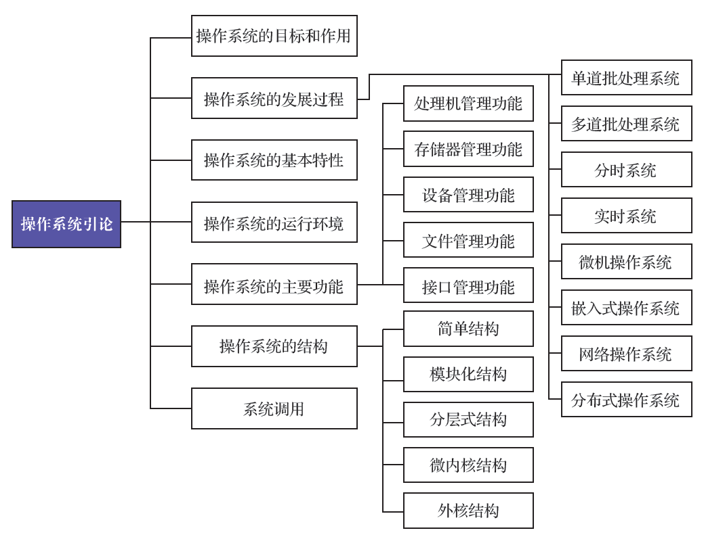
学而时习之（第1章总结）
本章学习结束
第1章 | 操作系统引论
第2章 | 进程的描述与控制
第3章 | 处理机调度与死锁
第4章 | 进程同步
第5章 | 存储器管理
第6章 | 虚拟存储器
第7章 | 输入/输出系统
第8章 | 文件管理
第9章 | 磁盘存储器管理
第10章 | 多处理机操作系统
第11章 | 虚拟化和云计算
第12章 | 保护和安全

Slide 36
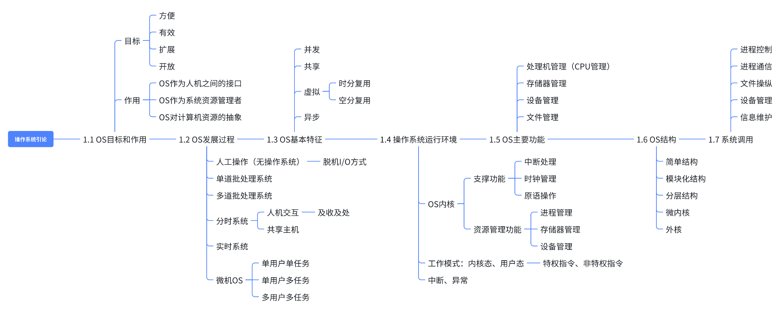
学而时习之（第1章总结）

Slide 37
一、考研真题：一个多道批处理系统中，有P1、P2两个作业，P2比P1
晚5ms到达，他们的计算I/O操作如下：
P1：计算60ms，I/O操作80ms，计算20ms
P2：计算120ms，I/O操作40ms，计算40ms
不考虑调度和切换事件，计算完成两个作业所需要时间
P1
P2
P1 io
P2 io
I/O
60
180
220
260ms

Slide 38
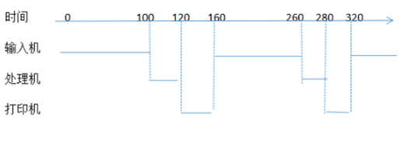
二、若某计算问题的执行情况如图所示。请回答以下问题。
(1) 叙述该计算问题中处理机、输入机和打印机是如何协同工作的。
(2) 计算图示所示环境下处理机的利用率。
(3) 简述处理机利用率不高的原因。
(4) 请画出能提高处理机利用率的执行方案。

